Slide 1
2018年第四期 （总第28期）
北京金属学会
简 讯
北京金属学会办公室
2018/12/12
北京金属学会主办
1

Slide 2
前 言
为了更好地发挥北京金属学会联系广大科技工作者的桥梁和纽带作用，为北京地区科技工作者搭建一个信息沟通交流的平台，2012年北京金属学会创办了《学会简讯》专刊，内容包括：学会信息、综合报道、会员动态三个部分，以解读政府有关冶金领域的政策、规划；介绍会员单位技术交流发展动态；展示会员单位科技发展的最新成果及企业需求，促成会员单位之间项目合作。其宗旨是将“学会简讯”逐步办成会员单位信任的信息平台，领导决策的参谋，联系会员单位的桥梁纽带，展示会员成就的窗口。
“学会简讯”自创刊以来，得到了各会员单位领导、同仁的鼎力支持，《学会简讯》今后的成长仍将离不开各会员单位的热情关怀、至诚呵护。学会办公室将尽心尽力，积极探索，勇于创新，不断提升《学会简讯》水平。
2018/12/12
北京金属学会主办
2

Slide 3
目 录
一、学会信息
第十届冶金年会论文的评选活动圆满结束
《北京市冶金企业存量调查及产业结构优化》项目通过经信委验收
学会两项专项咨询报告获北京市科协优秀调研成果奖
北京金属学会推荐的优秀科技工作者入选青年人才托举工程
与中国金属学会炼钢分会联合举办全国炼钢厂长百人论坛
召开科技社团提升能力研讨会
举行创新簇工作会
与地方金属学会联合举办“2018年建设城市绿色钢厂及钢厂搬迁研讨会”
二、综合报道
先进钢铁材料首次被列入新材料产业目录
工信部发布《产业转移指导目录（2018 年本）》
去年我国研发投入超1.76万亿元
我国特殊环境下典型金属材料服役行为与延寿关键技术取得突破
工信部拟对我国各省份有色产业进行调整
北京金属学会主办

Slide 4
目 录
三、会员动态-荣誉奖励
首钢集团获“改革开放40年中国企业文化四十典范组织”奖
中国恩菲荣获2017年度中国有色金属工业科学技术一等奖
中冶京诚荣获全球“2018基础设施年度光辉大奖赛”光辉大奖
首钢冷轧公司荣获国家级高新技术企业称号
工中冶建筑工程材料公司一项科技成果荣获2018年度中冶集团科技进步二等奖
首钢京唐公司四项科技成果获冶金科学技术奖
三、会员动态-开放合作
2018机器人与人工智能国际研讨会在北京科技大学举行
中国-南非矿产资源联合研究中心中国中心正式启动
冶金自动化院在首届进博会与德国西门子公司签约
钢铁研究总院唐山分院挂牌成立
中国钢结构协会钢结构质量安全检测鉴定专业委员会举办2018年年会暨全国钢结构技术论坛会
北京金属学会主办

Slide 5
目 录
三、会员动态-重大成果及企业需求
冶金规划研究院完成的《钢铁企业节能低碳指标体系建立及应用》科技成果通过成果评价
有研亿金超高纯金属靶材亮相“庆祝改革开放40周年大型展览”
中冶京诚总成的国内首条45m/s全国产化高速棒材生产线实现稳定运行
首钢股份公司实现高炉炉顶零排放
首钢百万吨建筑垃圾资源化处理项目投产运行
有研集团主办的中文期刊影响力进一步提升
北京金属学会主办

Slide 6
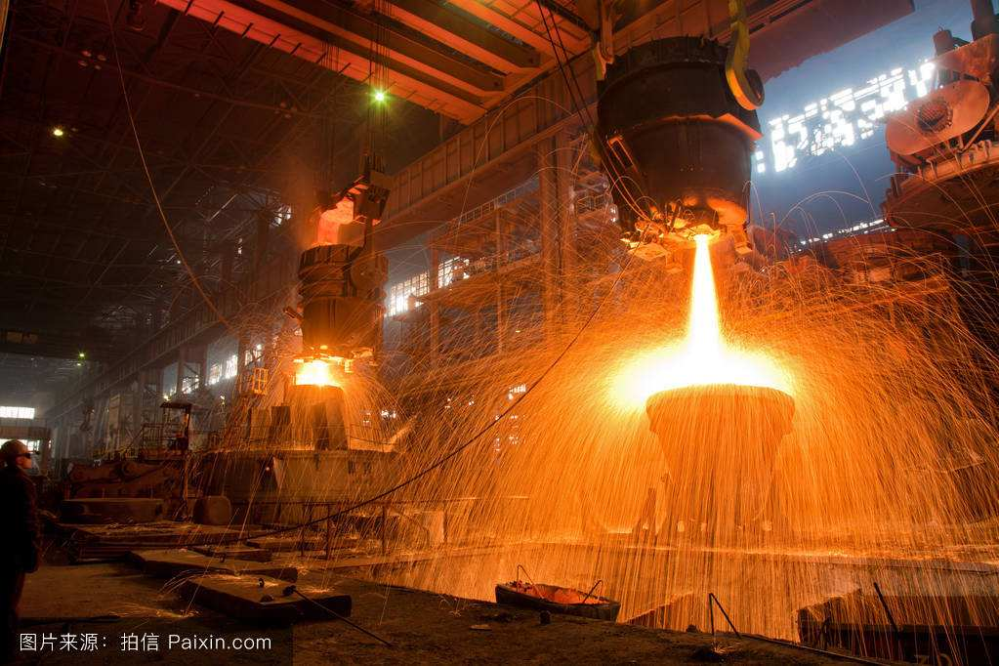
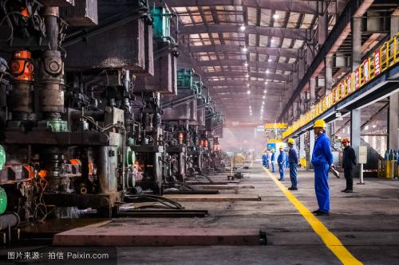
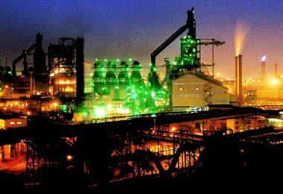
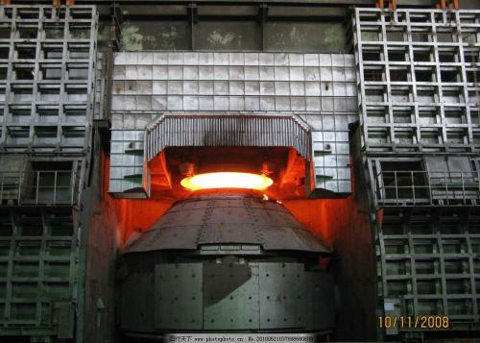
一、学 会 信 息
第十届冶金年会论文的评选活动圆满结束
2018年北京金属学会组织的第十届本届冶金年会论文评选工作已全部完成。本届评选活动共15个单位参加，征集论文296篇，经过各专业分会专业评审组初评和学术委员会专家终评，最终产生获奖论文199篇，其中：一等奖15篇、二等奖41篇、三等奖56篇、优秀奖87篇。首钢自动化信息技术有限公司、首钢技术研究院、首钢京唐公司、北京矿冶研究总院4家单位获得优秀组织奖。
2018/12/12
北京金属学会主办
6

Slide 7
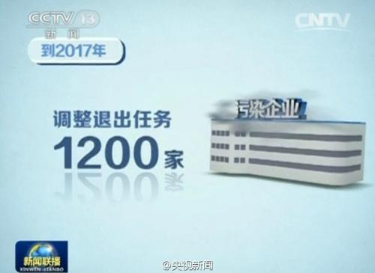
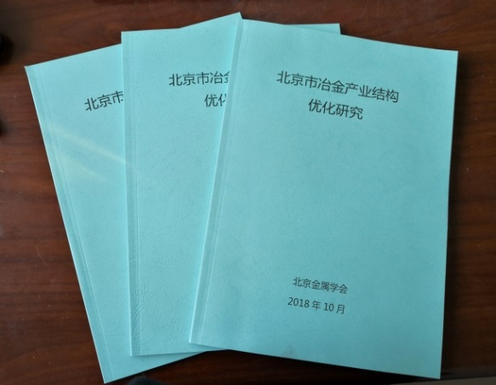
一、学 会 信 息
《北京市冶金企业存量调查及产业结构优化》
项目通过经信委验收
2018年10月26日，北京市经信委组织对北京金属学会完成的《北京市冶金企业存量调查及产业结构优化研究》项目进行验收。北京金属学会常务副秘书长邱冬英对项目完成情况进行详细的汇报，专家们对我学会完成的研究报告给予了充分肯定，认为课题报告在分析产业发展和结构调整的基础上，提出了北京市冶金产业结构优化方案，该报告内容丰富、数据翔实、逻辑严密。课题研究成果对于有序疏解北京非首都功能，加快构建首都高精尖经济结构，推进北京冶金产业转型升级具有重要意义和指导作用。
2018/12/12
北京金属学会主办
7

Slide 8
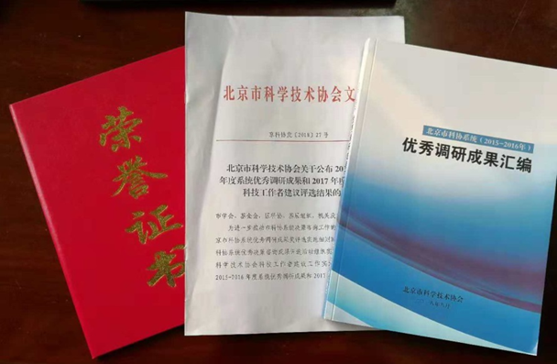
一、学 会 信 息
学会两项专项咨询报告获
北京市科协优秀调研成果奖
为进一步推动北京市科协系统决策咨询工作的深入开展，市科协对2015-2016年度系统优秀调研成果开展评选活动，北京金属学会完成的《金属3D打印技术对北京制造业带来的发展机遇》和《推进北京产业结构优化》两篇咨询报告获得优秀调研成果三等奖。
近年来，北京金属学会紧紧围绕市委市政府中心工作，着眼于当前首都发展的重点、难点、热点问题，精心组织开展多项决策咨询工作，为党和政府的科协决策提供理论依据和参考。
2018/12/12
北京金属学会主办
8

Slide 9
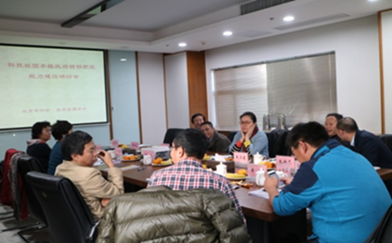
一、学 会 信 息
召开科技社团提升能力研讨会
2018年10月26日组织召开“加强学会能力建设工作会”，北京金属学会常务副秘书长邱冬英作了《锐意进取提升能力》工作汇报。与会专家对社会团体承接政府转移职能，更好地在服务国家创新驱动发展战略和北京建设全国科技创新中心中发挥作用建言献策，分享开展科技评价的成功经验和做法。
2018/12/12
北京金属学会主办
9

Slide 10
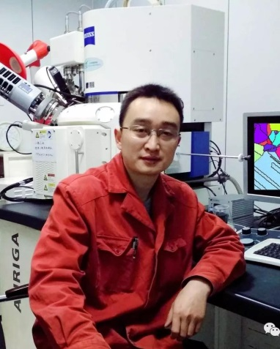
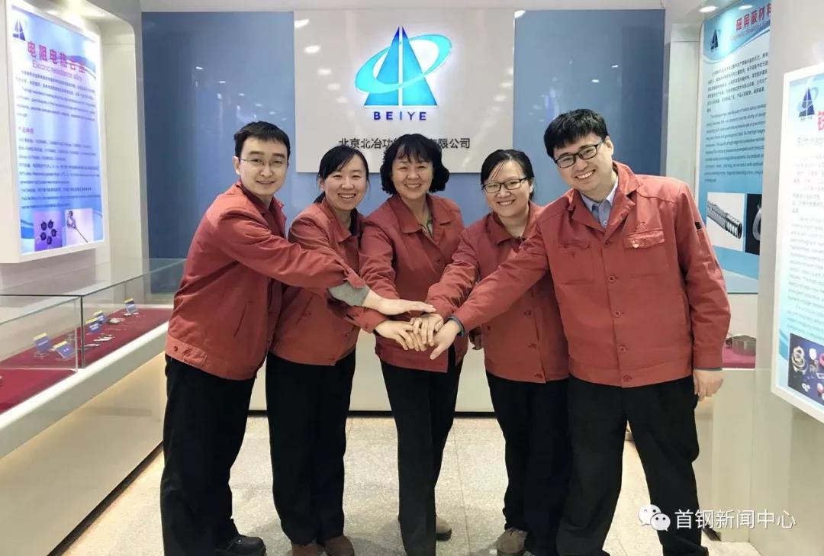
一、学 会 信 息
北京金属学会推荐的优秀科技工作者入选
青年人才托举工程
近日，北京市科学技术协会公布了2019—2021年度青年人才托举工程入选人员名单，首钢北冶公司材料研究所科研员文新理博士入选，成为材料领域唯一入选者。
文新理主要从事高温耐蚀合金、特种不锈钢、精密合金等新材料新工艺研发、质量控制与应用技术研究，先后开发2项进口替代新产品并推向市场。自2017年工作以来，以第一作者发表EI和中文核心论文5篇，申请发明专利3项。
北京科协青年人才托举工程是北京市科学技术协会领导下的青年人才培养和资助工程，旨在从北京市青年科技工作者（35周岁以下）中选拔和培养优秀创新人才，入选者将受到北京科协和依托平台连续三年约30万元的科研项目资助。北京科协2019—2021年度青年人才托举工程入选人数为30名，是从全市102名符合参评条件的青年科技工作者中经学会推荐、专家组初审、学术答辩和专家评审等层层选拔确定的。选拔过程重点考察两年来的科研工作成绩、托举平台、依托项目、责任导师和未来三年托举规划。
2018/12/12
北京金属学会主办
10

Slide 11
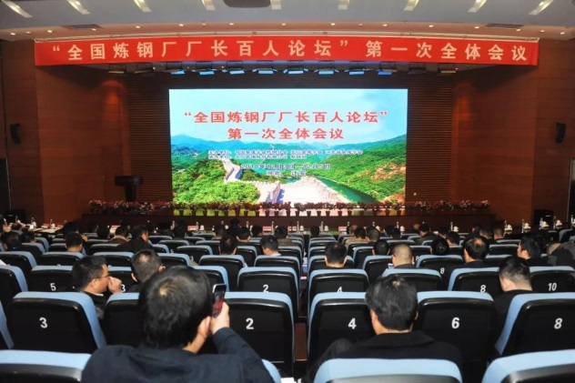
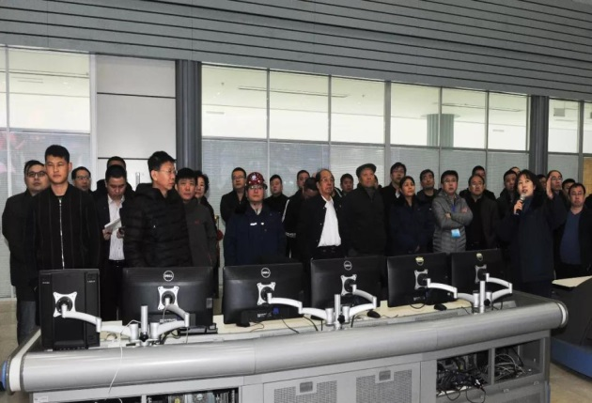
一、学 会 信 息
与中国金属学会炼钢分会联合举办
“全国炼钢厂长百人论坛”
12月3-5日，“全国炼钢厂长百人论坛”第一次全体会议在北京首钢股份有限公司隆重召开。冶金规划研究院院长李新创，国家安监总局研究中心处长汪卫国，中国金属学会专家委员会副主任李文秀，中国金属学会炼钢分会秘书长徐安军，北京首钢股份公司党委书记、总经理刘建辉，北京金属学会常务副秘书长邱冬英、河北省金属学会、新钢网相关领导，以及全国40余家单位100多位炼钢厂厂长、技术专家参加会议。
此次论坛是由中国金属学会炼钢分会、北京金属学会、河北省金属学会主办，北京首钢股份有限公司、新钢网承办的第一次全体会议。目的是为了进一步促进全国炼钢厂厂际之间生产实践、品种开发、工艺技术、环境安全、生产管理等诸方面的交流，切实解决各厂的热点、焦点和难点问题，不断提高管理人员的政治素质、业务水平和工作能力。
2018/12/12
北京金属学会主办
11

Slide 12
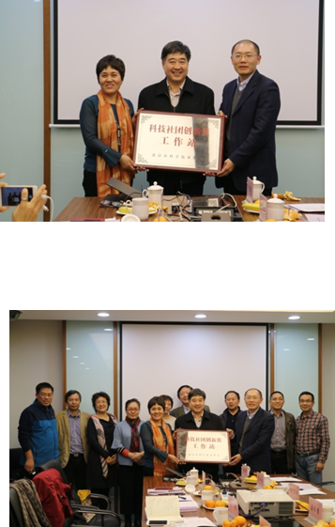
一、学 会 信 息
举行创新簇工作会
2018年在北京市科协的组织指导下，北京金属学会联合两家学会与北京北冶功能材料有限公司对接，建立创新簇示范站，开展科技项目合作、学术研讨交流、企业青年人才培养等科技创新活动，助力企业创新发展。
2018年10月北京金属学会组织召开创新簇工作会，研讨企会合作协同创新、企会合作共同搭建人才成长平台、成果评价与成果推广应用等创新模式。会议同期，举行创新簇授牌仪式，北冶功能材料有限公司总经理降向冬代表北冶接受了“科技社团创新簇工作站”牌扁。
2018/12/12
北京金属学会主办
12

Slide 13
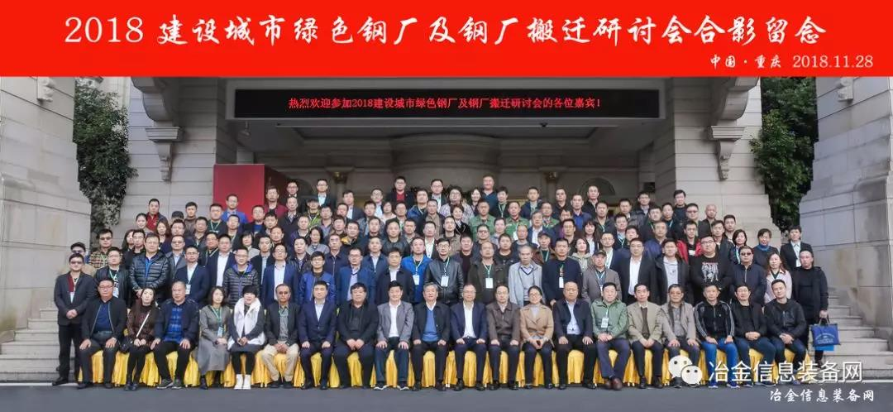
一、学 会 信 息
与地方金属学会联合举办“2018年建设城市
绿色钢厂及钢厂搬迁研讨会”
2018年11月28日， “建设城市绿色钢厂及钢厂搬迁研讨会”在重庆圆满结束！本次会议由河北省金属学会、河北省工业和信息化发展研究院联合重庆、四川、北京、山东、山西、江苏、浙江、甘肃、河南省（市）金属学会主办。
参会代表们围绕“绿色发展、产城共融”探讨实现城市发展、生态环境、经济、就业和钢铁企业的多赢，吸取国内外钢铁企业发展过程积累的经验和教训，结合当前钢铁企业的实际情况，积极交流讨论，为全国各地解决城市钢厂问题提供宝贵经验。
2018/12/12
北京金属学会主办
13

Slide 14
二、综 合 报 道
先进钢铁材料首次被列入新材料产业目录
11月26日，国家统计局公布《战略性新兴产业分类（2018）》（国家统计局令第23号）（以下简称“2018年版《产业分类》”）。2018年版《产业分类》对新材料产业目录做了细化完善，并首次将39类先进钢铁材料列
入新材料产业目录。这标志着着新材料产业统计体系基本形成。
2018年版《产业分类》新材料产业目录包括先进钢铁材料、先进有色金属材料、先进石化化工新材料、先进无机非金属材料、高性能纤维及制品和复合材料、前沿新材料、新材料相关服务等7大领域，涵盖高性能轴承用钢加工、高技术船舶用钢加工、高强度汽车用冷轧板加工、新型铝合金制造、金属增材制造专用材料制造、新材料研发与设计服务等166个子类，其中新增类别达到135个。
据了解，2018年版《产业分类》的出台，旨在准确反映“十三五”国家战略性新兴产业发展规划情况，满足统计上测算战略性新兴产业发展规模、结构和速度的需要。2018年版《产业分类》规定的战略性新兴产业是以重大技术突破和重大发展需求为基础，对经济社会全局和长远发展具有重大引领带动作用，知识技术密集、物质资源消耗少、成长潜力大、综合效益好的产业，主要包括新一代信息技术产业、高端装备制造产业、新材料产业、生物产业、新能源汽车产业、新能源产业、节能环保产业、数字创意产业、相关服务业等9大领域。
2018/12/12
北京金属学会主办
14

Slide 15
二、综 合 报 道
工信部发布《产业转移指导目录（2018 年本）》
为贯彻落实党中央、国务院的决策部署，推动新时代我国经济高质量发展与区域协调发展，根据国家“十三五”规划纲要、《全国国土规划纲要（2016—2030 年）》以及国家有关行业规划和区域政策文件，工业和信息化部对《产业转移指导目录（2012 年本）》进行了修订，形成《产业转移指导目录（2018 年本）》（以下简称《转移目录》）。
2018 年本目录与2012 年本的差别主要体现在：一是增加了新兴产业门类。2018 年本在原有15 个行业的基础上增加了新材料、新能源、智能制造装备和节能环保等4 个行业。二是明确了产业转移的载体。针对优先承接发展产业中的每个条目增加了承接地。三是提出了引导优化调整的产业。全面权衡各地土地资源、环境容量、市场潜力等因素，对现有存量产业提出需要引导调整退出的导向，对未来不宜再承接的产业予以明示。
2018/12/12
北京金属学会主办
15

Slide 16
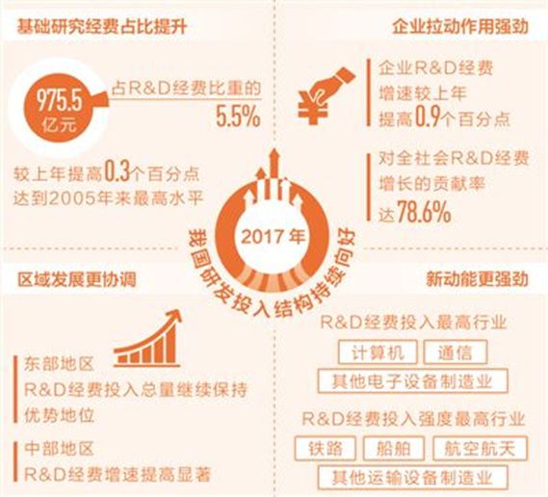
二、综 合 报 道
去年我国研发投入超1.76万亿元
10月9日，国家统计局、科学技术部和财政部联合发布《2017年全国科技经费投入统计公报》（以下简称《公报》）。《公报》显示，2017年我国研究与试验发展（R&D）经费投入总量超1.76万亿元，同比增长12.3%，增速较上年提高1.7个百分点；R&D
经费投入强度（R&D经费与国民生产总值的比值）达到2.13%，再创历史新高。国家统计局社科文司高级统计师张鹏分析，与发达国家相比，我国R&D经费投入呈现四大特点：
1）投入总量与美国的差距正逐年缩小。2013年我国R&D经费总量首次跃居世界第二位，当年R&D经费总量约为位列世界第一的美国的40%，预计2017年这一比例将接近60%。
2）投入年净增量已超过经合组织（OECD）成员国增量总和。2016年我国R&D经费净增量为1506.9亿元，而同期OECD成员国R&D经费净增量合计约为人民币973.7亿元，我国的研发经费净增量约为OECD各成员国增量总和的1.5倍。
3）投入增速保持世界领先。2013—2016年间，我国R&D经费年均增长11.1%，而同期美国、欧盟和日本分别为2.7%、2.3%和0.6%。
4）投入强度已达到中等发达国家水平。2016年我国R&D经费投入强度为2.11%，从OECD的35个成员国R&D经费投入强度看，介于列第十二位的法国（2.25%）和第十三位冰岛（2.10%）之间。
2018/12/12
北京金属学会主办
16

Slide 17
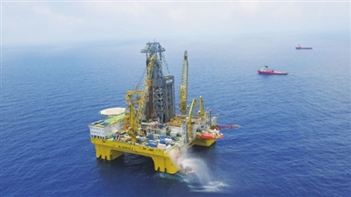
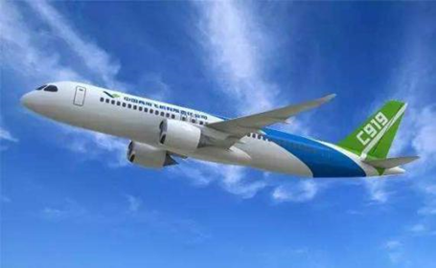
二、综 合 报 道
我国特殊环境下典型金属材料服役行为与
延寿关键技术取得突破
我国航空、电力、海洋工程、重载运输等领域涉及的大量关键材料依赖进口，其中主要原因是材料的服役行为评价及延寿技术储备不足，直接影响装备的高可靠性、长寿命运行。“十二五”期间，863计划重点支持了“特殊环境下典型金属材料服役行为与延寿关键技术”项目。近日，科技部高新司在北京组织专家对该项目进行了验收。项目以超级不锈钢、重载车轮钢、高端轴承钢、高压高频次触头合金为研发对象，揭示典型苛刻环境下材料服役行为与失效机理，实现材料制备技术与长寿应用技术的突破；开发环保与海洋工程用系列超级不锈钢、重载列车车轮新材料、特高压电网用长寿命触头材料、航空用典型轴承延寿技术，实现上述关键材料的国产化和技术自主化。项目的实施突破了航空、电力、海洋工程、重载运输等领域重大装备用高端材料的技术，对促进我国高端装备关键材料的技术进步和产品升级具有重要意义。
“十三五”期间，为进一步推动我国材料领域科技创新和产业化发展，科技部制定了《“十三五”材料领域科技创新专项规划》，将“材料基因工程关键技术与支撑平台”列为发展重点之一，重点构建高通量计算、高通量实验和专用数据库三大平台，研发多层次跨尺度设计、高通量制备、高通量表征与服役评价、材料大数据四大关键技术，实现新材料研发由传统的“经验指导实验”模式向“理论预测、实验验证”新模式转变，在五类典型新材料的应用示范上取得突破，实现新材料研发周期缩短一半、研发成本降低一半的目标。
2018/12/12
北京金属学会主办
17

Slide 18
二、综 合 报 道
工信部拟对我国各省份有色产业进行调整
日前，工信部发布《产业转移指导目录(2018年本)征求意见稿》。将综合考虑能源资源、环境容量、市场空间等因素，统筹协调东北和东中西部四大板块，发挥趋于比较优势，推进差异化协同发展。引导优化调整产业，提出各地引导逐步退出的产业和不再承接的产业；支持有条件的地区积极承接发展相关产业全球价值链高端环节。引导深化区域分工合作，努力构建东北、东、中、西优势互补、错位发展的区域产业发展格局。
北京市引导不再承接有色金属冶炼和压延加工业、金属制品业产业；天津市不再承接有色金属铸造产业；河北省引导逐步调整退出铜、铝、铅、锌、镍、锡、锑、汞、镁、钛、硅等常用有色金属冶炼（不包括铜、铝再生利用），金、银以及其他贵金属冶炼，有色金属普通铸造产业。不再承接色金属压延加工产业（涉及国家和河北省鼓励发展的新材料产品制造除外，禁止新建扩建）；上海市引导逐步调整铜、铝、铅、锌、镍、锡、锑、汞、镁、钛、硅等常用有色金属冶炼，不包括铜、铝再生利用，钨钼、稀土，以及其他稀有金属冶炼，有色金属铸造等产业退出；浙江省引导逐步调整退出的产业有铜冶炼（不包括再生铜）、电解铝项目氧化铝、电解铝等铝冶炼（不包括再生铝）、包括再生铅等铅锌冶炼；广东省对铜、铝、铅、锌、镍、锡、锑、汞、镁、钛、硅等常用有色金属冶炼（不包括铜、铝再生利用）、钨钼、稀土，以及其他稀有金属冶炼、金、银，以及其他贵金属冶炼引导逐步调整产业退出；海南省引导不再承接铜、铝、铅、锌、镍、锡、锑、汞、镁、钛、硅等常用有色金属冶炼，钨钼、稀土，以及其他稀有金属冶炼，有色金属铸造产业；安徽省引导逐步调整镍、锡、锑、汞等常用有色金属冶炼退出；安徽省常用有色金属冶炼（铝冶炼、铅冶炼、海绵钛、再生铜除外），金、银、以及其他贵金属冶炼，钨钼、稀土，以及其他稀有金属冶炼逐步调整退出；湖北省引导铝冶炼（再生铝和利用水电生产电解铝除外）、铅冶炼（再生铅除外）产业逐步调整退出。不再承接电解铝产业；内蒙古自治区不再承接铁合金产业；四川省铅锌冶炼、铝冶炼产业将逐步退出；甘肃省常用有色金属冶炼、铅冶炼项目、贵金属冶炼引导退出；宁夏回族自治区铝冶炼、铅锌冶炼逐步退出。
2018/12/12
北京金属学会主办
18

Slide 19
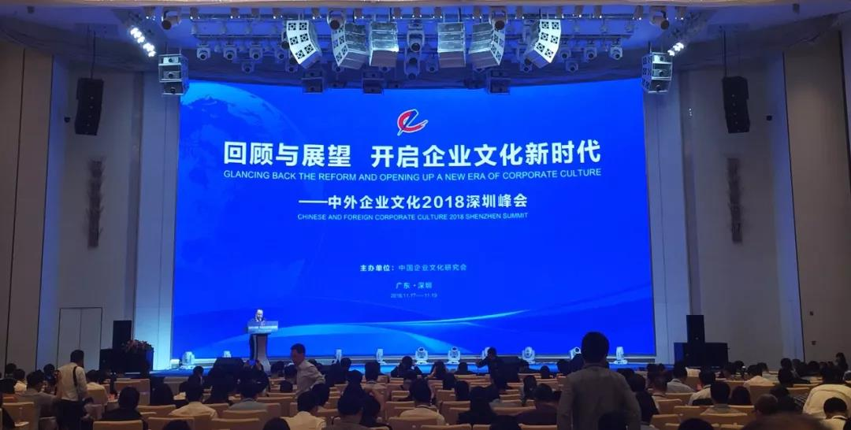
三、会 员 动 态—荣誉奖励
首钢集团获“改革开放40年中国企业文化四十典范组织”奖
由中国企业文化研究会主办的“中外企业文化2018年深圳峰会”于近日召开，对“改革开放40年与中国企业文化”调研活动进行了总结表彰。首钢集团获得“改革开放40年中国企业文化四十典范组织”奖，矿业公司获得“改革开放40年中国企业文化四十标杆单位”奖，股份公司、京唐公司、水钢公司、长钢公司、贵钢公司、销售公司、中首公司、国际工程公司获得“改革开放40年中国企业文化优秀单位”奖。
2018/12/12
北京金属学会主办
19

Slide 20
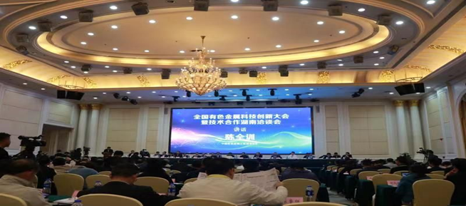
三、会 员 动 态—荣誉奖励
中国恩菲荣获2017年度中国有色金属工业
科学技术一等奖
10月24-26日，全国有色金属科技创新大会暨技术合作湖南洽谈会在长沙召开。大会以“创新、开放、绿色、融合”为主题，力求探索有色金属产业产学研用深度融合创新体系，推动科技创新成果转化，为高质量发展提供有力支撑。
大会颁发了2017年度中国有色金属工业科学技术奖。中国恩菲作为第一完成单位完成的“氧气底吹熔炼造锍捕金处理复杂精金矿技术开发与应用”和北京恩菲环保股份有限公司完成的“城镇污水生化-物化多级耦合的高品质再生水处理技术研发及应用”获2017年度中国有色金属工业科学技术一等奖。
湖南有色金属产业创新联盟同期成立，该联盟由湖南省有色金属管理局发起，由政府部门、产业园区、有色金属重点企业、高校、科研院所等组成，中国恩菲当选副理事长单位，公司副总经理、总工程师刘诚当选副理事长。
本次科技创新大会对促进公司与有色金属重点企业、高校、科研院所等科技创新主力军的合作，不断增强创新驱动力，在高起点上实现高技术高质量发展具有重要作用。
2018/12/12
北京金属学会主办
20

Slide 21
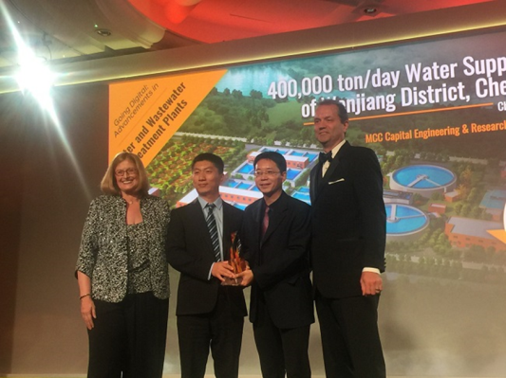
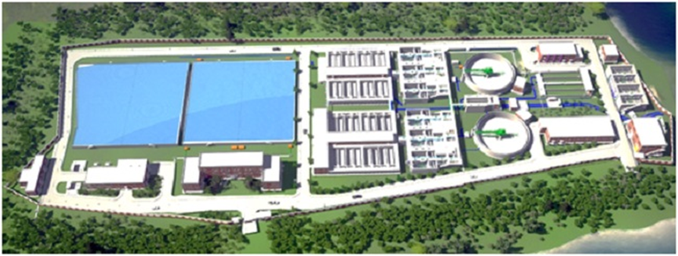
三、会 员 动 态—荣誉奖励
中冶京诚荣获全球“2018基础设施年度光辉大奖赛”光辉大奖
10月18日，在英国伦敦举办的全球“2018基础设施年度光辉大奖赛”决赛中，中冶京诚工程技术有限公司荣获光辉大奖。这是中冶集团首次在该项国际大赛中获得光辉大奖。
“基础设施年度光辉大奖赛”已举办14届，旨在全球范围内表彰在基础设施设计、建设和运维方面应用BIM技术的卓越工程，是该领域全球最具影响力的赛事之一。本届大赛，来自中国、英国、法国、日本和西班牙等60多个国家和地区的420个项目参加角逐，竞争十分激烈。经过12个独立评审团的严格评选，最终产生了19个奖项。其中，中冶京诚参赛的“成都市温江区40万吨日供水工程”获得了水处理工程类光辉大奖。
2018/12/12
北京金属学会主办
21

Slide 22
三、会 员 动 态—荣誉奖励
首钢冷轧公司荣获国家级高新技术企业称号
近日，北京市科学技术委员会、北京市财政局、国家税务总局北京市税务局联合向首钢冷轧公司颁发了国家级高新技术企业证书。此次是冷轧公司首次获评国家级高新技术企业。
冷轧公司自成立以来，高度重视科技创新平台搭建、研发投入、自主知识产权创造和保护、科技成果产业化，形成了完善的技术创新体系，技术创新的整体水平始终处于同行业领先位置。短短十年，冷轧公司成功具备了整车供货能力，与70家汽车厂建立了供货合作关系，成功实现了为宝马、奔驰、大众等高端品牌汽车的供货。实现了宝马5系、3系、1系等所有国产车型的供货，成为国内第一家外资主导汽车厂华晨宝马的第一大供应商；通过800MPa及以下强度级别钢种在德国戴姆勒的认证，成为国内可供北京奔驰钢种数量最多的钢厂，已启动980MPa级别产品全球认证，实现了奔驰新E系、C级、GLA、GLC等主力车型的供货，进入北京奔驰供应商前三甲。近年来，冷轧公司先后完成的技术创新项目达到100余项，累计申请专利273项，授权专利198项，参与制定或修订的标准达20余项，实现了传统制造企业向高新技术企业的成功转型。
2018/12/12
北京金属学会主办
22

Slide 23
三、会 员 动 态—荣誉奖励
中冶建筑工程材料公司一项科技成果荣获2018年度中冶集团科技进步二等奖
11月6日，中冶建筑工程材料公司完成的重大专项“高炉内衬遥控（湿法）喷注技术研究”科技成果荣获2018年度中冶集团科技进步二等奖。
该项目以产学研模式，采用复合高效外加剂技术、基质微粉断档分布技术和钒钛护炉技术，集成最先进湿法喷涂技术与遥控热态喷补技术，解决了高炉内衬喷涂过程中材料性能差、反弹率高、施工效率低等工艺技术难题。该成果以3项发明专利为核心技术和1项行业标准为技术支撑，先后在宝钢湛江、新疆八一钢铁、国丰钢铁等国内大中型钢铁公司广泛推广应用，以其性能优越，质量稳定，获得客户认可，取得较好的社会和经济效益。
该项目推动了我国高炉长寿技术领域的技术进步，提升了总院在国内大中型高炉工程技术领域的竞争力，有力促进了钢铁工业节能环保和国民经济可持续发展。
2018/12/12
北京金属学会主办
23

Slide 24
三、会 员 动 态—荣誉奖励
首钢京唐公司四项科技成果获冶金科学技术奖
中国钢铁工业协会、中国金属学会冶金科学技术奖奖励委员会对85个项目授予2018年冶金科学技术奖。其中，首钢京唐公司“烧结料面喷吹蒸汽机理研究及应用”“高炉喷煤评价体系研发及应用”2个项目获得一等奖、“基于商用车正向设计轻量化用钢的开发与应用技术”获得二等奖、“7.63米焦炉四大机车无人驾驶技术研究与应用”获得三等奖。
近年来，首钢京唐公司以创新为引领发展的第一动力，把创新摆在公司发展全局的核心位置，持续增强技术创新活力，积极推进“蓝精灵”项目攻关，加快推进成果转化和应用，有效提升了京唐公司的核心技术竞争力。“烧结料面喷吹蒸汽机理研究及应用”，通过料面喷吹蒸汽机理研究、理论分析、模拟仿真、基础实验和烧结机实际生产应用等一系列工作，取得了节能、减排、提高烧结矿质量和产量的效果。“高炉喷煤评价体系研发及应用”，从资源合理高效利用出发，系统研究了高炉喷煤资源种类和经济技术合理性。通过对煤粉燃烧过程热分析的方法，建立了相关模型、评价体系和相关软件并成功应用，取得了显著的经济效益和社会效益。“基于商用车正向设计轻量化用钢的开发与应用技术”，首次提出基于商用车正向开发的“材料、结构、制造、安全”四位一体的研究思路，形成了高性能钢材及焊材开发、结构设计、加工制造及安全评价的商用车轻量化成套技术。项目达到国际先进水平。“7.63米焦炉四大机车无人驾驶技术研究与应用”，提升了焦炉生产的自动化水平，实现了四大机车的无人驾驶，减少了机车运行的人为干扰，使焦炉生产更加稳定顺行，该系统代表了焦化的发展方向，为智能焦化转型发展打下了坚实的基础。同时具有能够向其他大型焦炉机车推广的前景。
2018/12/12
北京金属学会主办
24

Slide 25
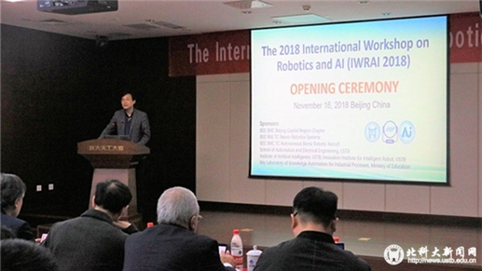
三、会 员 动 态—开放合作
2018机器人与人工智能国际研讨会在北京科技大学举行
11月16日，2018机器人与人工智能国际研讨会在北京科技大学举行。大会由IEEE Bjing Capital region Chater 、IEEERAS TC Neuro-Robotics Systems、 IEEE SMC TC
Bionic Robotic Aircraft 、北京科技大学自动化学院和人工智能研究院共同承办，北京科技大学贺威教授和中国科技大学李智军教授担任大会主席，意大利机器人研究院陈翡教授担任大会副主席。本次大会以“机器人与人工智能”为主题，邀请到IEEE Fellow、IFAC Fellow Bruno Sicliano Siciliano教授、中国自动化学会副理事长、复杂系统管理与控制国家实验室王飞跃教授等8位在机器人和人工智能领域有突出贡献的海内外专家学者，围绕智能机器人关键技术、智能控制系统、智能计算、人工智能等热点问题展开研讨，展示了机器人与人工智能领域从科学理论研究到实践应用的最新前沿成果。
大会吸引了来自意大利那不勒斯大学、英国萨里大学、英国朴茨茅斯大学、意大利机器人研究院、清华大学、中科院自动化研究所、中科院沈阳自动化所、北京师范大学、北京航空航天大学、北京理工大学等10余名高校和研究所百余名师生参加了会议。
2018/12/12
北京金属学会主办
25

Slide 26
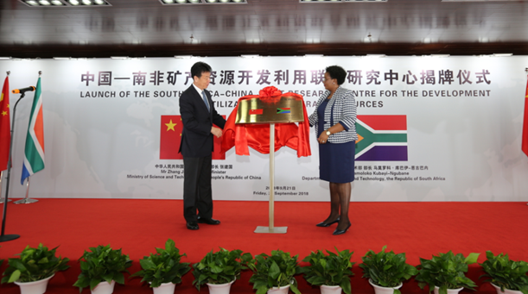
三、会 员 动 态—开放合作
中国-南非矿产资源联合研究中心中国中心正式启动
2018年9月21日，中国-南非矿产资源开发利用联合研究中心中国中心正式启动并在矿冶集团研发中心举行了揭牌仪式。中国科技部副部长、国家外专局局长张建国，中国科技部国际合作司副司长蔡嘉宁，南非科技部部长库巴伊以及南非科技部副总司长杜特伊特等出席揭牌仪式。矿冶集团总经理韩龙、副总经理战凯作为联合研究中心中方唯一执行单位代表一同出席。
该中心的中方执行单位为北京矿冶科技集团有限公司，南方执行单位为南非国家矿业技术研究院、林波波大学、开普敦大学和南非联邦科学工业研究院。中心将致力于加强中南双方在采矿、选矿、环保和能源材料等领域的学术交流，加强双方科技创新能力建设，提升行业技术水平，创新推动产业发展，共同培养科技领军人才、青年科技人才和高水平创新团队，为中南双方科技创新开放合作注入新的动力。
2018/12/12
北京金属学会主办
26

Slide 27
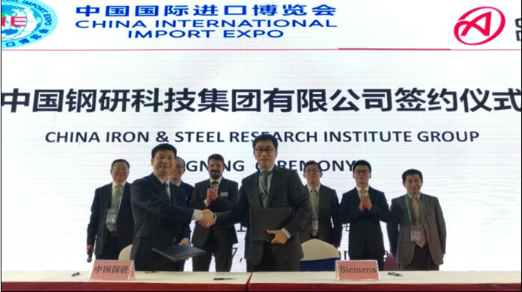
三、会 员 动 态—开放合作
冶金自动化院在首届进博会与
德国西门子公司签约
11月5-10日，首届中国国际进口博览会在上海国家会展中心举行，172个国家、地区和国际组织，3600多家企业齐聚盛会。在中央企业交易团集中采购签约仪式上,自动化院金自天正公司与德国西门子公司签订采购框架协议和合同。金自天正副总经理王代先和西门子（中国）有限公司工业销售高级副总裁安晓杰作为双方签约代表签署合作协议。
自动化院与西门子公司在自动化和传动领域有着30多年的合作。为了适应中国工业智能化、绿色化的发展趋势，双方一致同意，并签署进一步的战略合作协议。这也标志着双方在自动化和传动领域30多年的业务合作更加深入和密切，双方将在冶金、矿山、化工等行业的电气化、自动化、数字化方面进一步加强合作，共同开拓创新，携手共进。
2018/12/12
北京金属学会主办
27

Slide 28
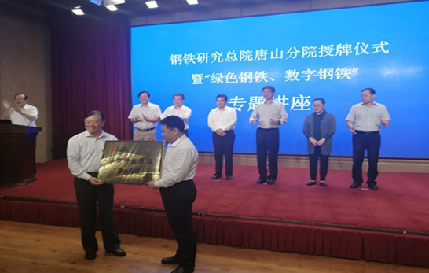
三、会 员 动 态—开放合作
钢铁研究总院唐山分院挂牌成立
9月25日，“钢铁研究总院唐山分院”授牌仪式暨“绿色钢铁、数字钢铁”专题讲座在唐山市南湖紫天鹅酒店举行。授牌仪式由梁振江副市长主持，丁绣峰市长代表唐山
市政府致辞。田志凌常务副院长介绍了钢研总院在服务国民经济、服务于钢铁企业和用户行业发挥的作用，表示分院将在唐山市委、市政府支持下，致力于推动区域钢铁产业的转型升级。王新江秘书长、姜尚清副主任，分别代表中国金属学会、中国钢铁工业协会致辞，两位领导强调了唐山市钢铁产业对于我国钢铁产业的优势、特殊性和面临的挑战，对钢铁研究总院唐山分院成立的意义给予了高度的肯定。曾加庆院长介绍了分院成立的历程服务理念和业务规划。
钢铁研究总院唐山分院依托唐山创新钢铁产业技术有限公司成立，标志着钢研总院从此走进唐山，为区域钢铁企业、用户企业提供高质量高效率的技术服务，为唐山市钢铁产业转型升级作出贡献。分院成立后，将提供涵盖环保能力分级、产品质量能力分级、成本能力分级等服务，为政府环保工作、企业技术升级、用户优质采购提供依据，分院将基于分级服务，尝试构建产能联合体，在政府相关政策支持下，为“入联”的高评级产能提供政策优惠和环保、能耗、质量升级的技术支持。同时，结合钢研院在研发、检测等方面的优势资源，建立面向钢铁行业的服务平台，为钢铁生产企业和用户企业提供钢铁材料数据服务、检测服务和高端定制服务。
2018/12/12
北京金属学会主办
28

Slide 29
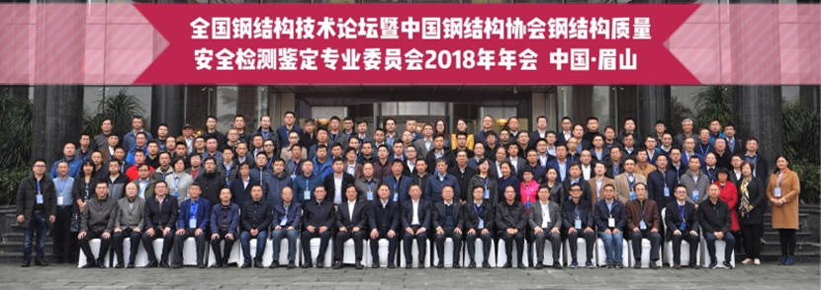
三、会 员 动 态—开放合作
中国钢结构协会钢结构质量安全检测鉴定专业委员会举办2018年年会暨全国钢结构技术论坛会
11月23日至24日，全国钢结构技术论坛会暨中国钢结构协会钢结构质量安全检测鉴定专业委员会2018年会在四川省眉山市成功举办。
会上，中国钢结构协会常务副会长、中冶建筑总院董事刘毅对对专业委员会的工作提出要求和建议，并指出，钢结构质量安全专业委员会是中国钢结构协会最具特色的分会，希望委员会能够联合钢结构工程领域各方面专家，把钢结构质量安全控制工作做好，为我国的钢结构发展做出贡献；钢结构质量安全检测鉴定专业委员会秘书长耿树江全面总结回顾了2018年主要工作，并对2019年重点工作进行了部署安排；眉山中车紧固件有限公司总经理刘宇、清华大学王元清教授、国家工业建构筑物质量安全监督检验中心教授级高级工程师李晓东等10位专家，就最新的钢结构研究成果、工程实践、检测分析以及钢结构检测鉴定标准化体系等方面做了精彩的学术报告。
2018/12/12
北京金属学会主办
29

Slide 30
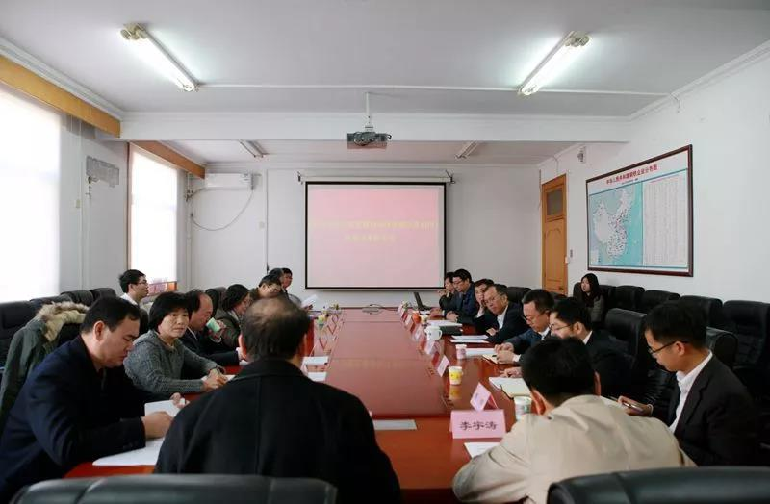
三、会 员 动 态—重大成果
冶金规划研究院完成的《钢铁企业节能低碳指标体系建立及应用》科技成果通过成果评价
2018年11月9日，中国节能协会在北京组织召开《钢铁企业节能低碳指标体系建立及应用》科技成果评价会，该科技成果由冶金工业规划研究院承担完成。特邀参加评价会的领导和专家有全国
碳排放管理标准技术委员会副主任委员孙翠华，北京科技大学教授、博导苍大强，中国钢铁工业协会发展与科技环保部主任、教授级高工黄导，中国节能协会顾问、教授级高工程小矛，钢铁研究总院教授级高工张春霞，首钢京唐钢铁联合有限责任公司能源与环境部副部长、高工汪国川，河钢集团邯钢分公司能源环保部副部长、高工张怀东，苍大强教授担任专家组组长。会议由中国节能协会秘书长宋忠奎主持。
会上，李新创院长介绍了《钢铁企业节能低碳指标体系及应用》的项目背景和冶金规划院在助推钢铁行业和企业节能低碳发展方面开展的工作和取得的成绩，指出钢铁企业是低碳转型发展的主体，建立符合新时代企业发展实际的科学、合理、适用的节能低碳指标体系，对于全行业低碳转型发展具有重要的现实指导意义。随后，冶金规划院低碳发展研究中心主任李冰从立项背景及意义、国内外研究现状、主要技术方案及研究内容、主要创新点、目前应用及推广前景等方面，对《钢铁企业节能低碳指标体系及应用》科技成果进行总结汇报。
在听取科技成果汇报后，与会领导和专家认为：《钢铁企业节能低碳指标体系及应用》科技成果资料详实，符合评价要求，钢铁企业节能低碳指标体系的构建在碳数据技术方法、技术指标体系、实施路径、评价机制、理念机制五个方面实现了创新，该指标体系对钢铁行业节能低碳、绿色发展具有重要推动作用。
北京金属学会主办

Slide 31
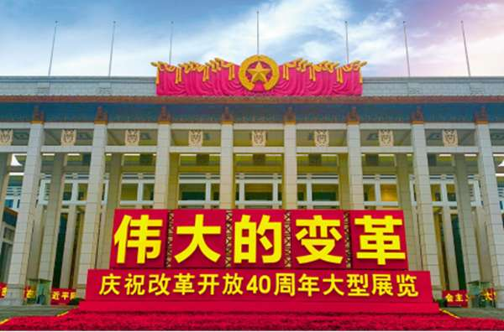
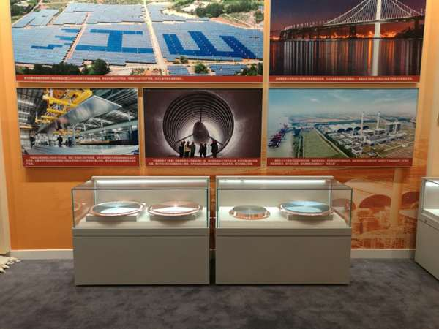
三、会 员 动 态—重大成果
有研亿金超高纯金属靶材亮相“庆祝改革开放40周年大型展览”
11月13日，“伟大的变革——庆祝改革开放40周年大型展览”在国家博物馆盛大开幕，展览充分展示了40年来特别是党的十八大以来，人民群众生产生活发生的伟大变迁，中华民族迎来了从站起来、富起来到强起来的伟大飞跃。有研亿金多款超高纯金属靶材产品参展。
有研亿金作为我国规模最大、材料种类最齐全的高端电子信息用溅射靶材研发制造基地，具备“超高纯原材料-溅射靶材-高纯金属回收”垂直一体化研发和生产的产业化平台，在超高纯金属纯化和靶材制备方面均具有深厚的技术积累，工艺技术达到国际先进水平，成为具有国际竞争力的龙头企业。
2018/12/12
北京金属学会主办
31

Slide 32
三、会 员 动 态—重大成果
中冶京诚总成的国内首条45m/s全国产化高速棒材生产线实现稳定运行
2018年11月6日，由中冶京诚工程技术有限公司自主设计、成套供货的国内首条全国产化45m/s高速棒材生产线在山西晋钢集团实现稳定运行并进入达产阶段。该生产线成功填补国内全连续式45m/s高速棒材轧制系统关键技术依赖进口的空白，主要技术指标均达到国际先进水平。
晋钢高棒生产线由中冶京诚负责EPC总承包，轧线采用全连续高速无扭轧制，最大轧制速度45m/s。该生产线定位于建筑用材小规格棒材，生产规格为Φ10mm~Φ16mm的螺纹钢，配备了中冶京诚新一代CMM-I系列模块化230精轧机机组、高速伺服倍尺飞剪、夹尾器及转鼓系统，粗中区采用第五代高刚度短应力线轧机，具备终轧速度快、产量高、成材率高、产品表面质量高、产品尺寸公差控制精确等优点。晋钢45m/s高速棒材生产线的成功投运为提升国内小规格棒材轧制装备技术水平、增强产品竞争力、提升中国长材装备技术输出实力具备重要意义。
2018/12/12
北京金属学会主办
32

Slide 33
三、会 员 动 态—重大成果
首钢股份公司实现高炉炉顶零排放
近日，首钢股份公司高炉实现了炉顶料罐煤气及粉尘全回收，真正达到了零排放，填补了我国冶金史上的一项空白，此技术有着广泛的推广价值。
在高炉生产过程中，由于炉顶料罐不断向炉内加料，会产生大量的煤气和粉尘。此前，由于缺少相应的技术和设备，这些煤气和粉尘，通过料罐放散阀直接排放到大气中。此外，外排煤气和粉尘时，放散阀的尖啸声也对厂区甚至周边的居民区形成噪音污染。由于煤气和粉尘回收难度非常大，目前国内最先进的水平尚停留在半回收状态。
首钢股份公司联合首钢国际工程公司，拓展思路、大胆创新，坚持贯彻工程紧凑高效型、循环节约型、清洁环保型以及数字型的要求，精心设计、持续改进。设计人员和技术人员对高炉炉顶均压放散系统和干法除尘系统，以及相应的配套系统都制定了周密的改造方案。近日，改造已经完成，并成功投入使用。该方案具有总图布置紧凑、占地面积小、工程投资低、建设周期短和对生产影响小等诸多优点。据测算，仅一座2650立方米高炉，每年全部回收粉尘的同时，还可回收高炉煤气1997万立方米，产生良好社会效益的同时，每年可形成经济效益约160万元。
2018/12/12
北京金属学会主办
33

Slide 34
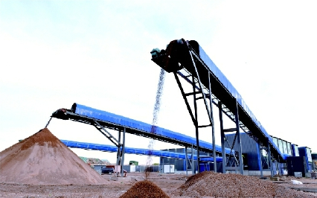
三、会 员 动 态—重大成果
首钢百万吨建筑垃圾资源化处理项目投产运行
首钢服务北京城市副中心建设的建筑垃圾资源化处理项目日前投产运行，截至11月8日，已处理建筑垃圾4.8万吨。这是首钢环境公司继建成北京市首家建筑垃圾资源化处理示范项目后，环境产业跨区域复制的一次成功实践。
该项目主要承担通州区潞城镇棚改腾退工程的建筑垃圾资源化处理，位于通州区潞城镇南刘各庄村，占地336亩，设计年处理建筑垃圾100万吨，生产再生骨料80万吨、再生无机混合料40万吨，采用首钢自主集成创新的可移动式建筑垃圾资源化处理成套工艺。
随着北京市疏解整治促提升专项行动的有序推进，建筑垃圾产生量逐年增长。首钢环境公司资源公司抢抓发展机遇，着力推广首钢品牌，积极与通州区政府进行多次沟通、洽谈，取得认可和大力支持，并与北京首环民佳公司签署协议，合作运营通州区潞城镇棚改腾退建筑垃圾资源化处理项目。
2018/12/12
北京金属学会主办
34

Slide 35
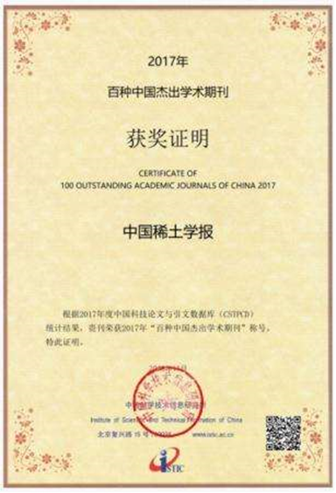
三、会 员 动 态—重大成果
有研集团主办的中文期刊影响力进一步提升
2018年9月，2017年版《中文核心期刊要目总览》针对我国正在出版的13953种中文期刊，经过学科专家的定量筛选和定性评审，最终选出1981种核心期刊，占全国中文期刊的14.2%。其中有研集团主办的中文期刊《稀有金属》、《分析试验室》、《中国稀土学报》分别入选“冶金工业”、“化学/晶体学”、“冶金工业”类核心期刊（北大核心），显示出较强的学术水平和学术影响力。
11月1日，中国科学院信息研究所公布了《2018年版中国科技期刊引证报告（核心版）》，有研集团主办的期刊联手再创佳绩。《中国稀土学报》2017年度核心影响因子1.120，在27种材料科学类期刊中排名第一，并入选2017年“百种中国杰出学术期刊”。《稀有金属》2017年度核心影响因子0.989，连续8年在23种金属材料类期刊中排名前三甲，保持了相当高的学术水准。《分析试验室》2017年度核心影响因子0.900，在11种冶金工程技术类期刊中排名第二。在另一项“期刊综合评价”排名中，《分析试验室》在全国2029种科技核心期刊中，以83.8的总分名列44名（去年排名48）。
2018/12/12
北京金属学会主办
35

Slide 36
团体会员名单
首钢总公司 | 北京北冶功能材料有限公司
中国钢研科技集团有限公司 | 北京首钢自动化信息技术有限公司
钢铁研究总院 | 首钢工学院
北京有色金属研究院 | 北京首钢吉泰安金属材料有限公司
北京科技大学 | 北京首钢机电有限责任公司
中国恩菲工程技术有限公司 | 北京首钢耐材炉料有限公司
中冶京诚工程技术有限公司 | 煤炭科学技术研究院
北京矿冶研究总院 | 北京有色金属与稀土应用研究所
中冶建筑研究总院 | 中国钢研集团自动化设计院
首钢矿业公司 | 北京市工业设计研究院
首钢股份公司迁钢钢铁公司 | 北京首钢特殊钢有限公司
首钢京唐钢铁联合有限责任公司 | 北京首钢铁合金有限公司
首秦金属材料有限公司 | 冶金工业出版社
北京首钢冷轧薄板有限公司 | 北京大正恒通金属科技有限公司
冶金工业规划院 | 北京正奇信信息科技有限公司
冶金工业信息标准研究院
北京中冶设备研究设计总院有限公司
北京首钢国际工程技术有限公司
2018/12/12
北京金属学会主办
36

Slide 37
北京金属学会成立于1957年，是北京地区冶金专业领域的学术团体。现有个人会员1932人，团体会员33个。学会的职责是团结科技工作者，通过开展科普、教育、宣传、咨询、推广、交流等科学技术活动，为提高学术水平，繁荣和发展冶金科学技术事业做贡献。 学会设有4个专业委员会：组织工作委员会、学术工作委员会、科普与青年工作委员会、咨询工作委员会； 学会设有19个专业分会：采选分会、焦化分会、耐火材料分会、炼铁分会、炼钢分会、无损检测分会、压力加工分会、金属材料分会、有色冶炼分会、有色压加分会、有色金属材料分会、物理冶金分会、理化检测分会、能源分会、环保分会、冶金设备分会、自动化与计算机分会、技术经济分会、安全与健康分会。 学会拥有一支近500人（包括近20名两院院士）组成的专家团队。 学会致力于黑色和有色金属研究领域学术交流活动，每两年举办一届“北京冶金年会论文评选”和“北京冶金青年科技论文评选”活动，每年开展几十场学术交流活动，为北京地区冶金科技工作者提供了一个技术交流平台，为冶金学科的发展起到纽带和桥梁作用。 2011年北京金属学会荣获北京市民政局社团管理办公室颁发的4A级社会组织的称号。
北京金属学会简介
2018/12/12
北京金属学会主办

Slide 38
北京金属学会目标
提升学术创新能力
创建一流科技社团
提升广泛的
社会公信力
提升凝聚服务会员能力
提升服务政府服务社会能力
2018/12/12
北京金属学会主办
38

